Slide 1
¿Se puede predecir un diagnóstico maligno de cáncer de tiroides?
Trabajo Parcial (TP1) · CC209 Data Mining Tools · NRC 17496
Docente: Carlos Fernando Montoya Cubas
Grupo 2: Luis David Gomez Rubina · Sofía Miranda Cárdenas
Notes:
Presenta: Luis. Presentación del grupo y del tema. Duración objetivo: 10 minutos.

Slide 2
Problema: priorizar estudios confirmatorios
Unidad de análisis
PREGUNTA PRINCIPAL
Un paciente (Patient_ID)
¿Con qué capacidad se distingue un diagnóstico maligno de uno benigno a partir de datos demográficos, antecedentes, hormonas (TSH, T3, T4) y tamaño del nódulo, y qué factores aportan esa capacidad?
Tipo de problema
Clasificación binaria: Benign vs Malignant
Utilidad
Triaje: ordenar pacientes por probabilidad de malignidad
Criterio de éxito
Superar al baseline (ROC-AUC, PR-AUC) y mejorar el recall
Notes:
Presenta: Luis. No buscamos reemplazar al médico: buscamos una herramienta de triaje. Trabajamos con una sola variable objetivo: Diagnosis.

Slide 3
Dataset: grande, completo y desbalanceado
212 691
17
23.3 %
0 / 0
pacientes
variables (5 numéricas, 9 categóricas)
diagnósticos malignos
faltantes / duplicados
Fuente: Kaggle – Thyroid Cancer Risk Prediction Dataset (uso académico).
Objetivo: Diagnosis (Benign / Malignant). Desbalance 3.3 : 1 → métricas centradas en Malignant.
Excluidas: Patient_ID (identificador) y Thyroid_Cancer_Risk (posible fuga, ver más adelante).
Notes:
Presenta: Luis. Calidad formal impecable, pero veremos que el problema real del dataset es de validez, no de limpieza.

Slide 4
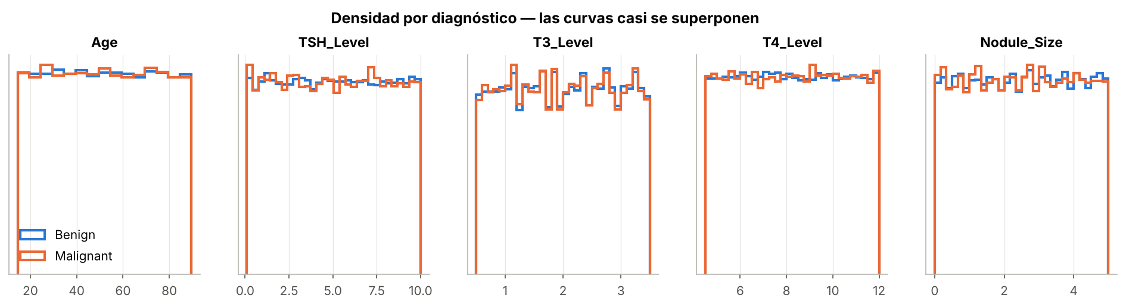
Hormonas y nódulo no distinguen el diagnóstico
Datos: distribuciones uniformes e idénticas en benignos y malignos; diferencias de medias de centésimas (p > 0.2, Mann-Whitney).
Interpretación: contradice la evidencia clínica → primera señal de datos sintéticos.
En este dataset, TSH, T3, T4, nódulo y edad no aportan información sobre el diagnóstico
Notes:
Presenta: Luis. Distinguir: los datos muestran curvas superpuestas; nuestra interpretación es que el generador las creó independientes del diagnóstico.

Slide 5
Solo 3 antecedentes y el origen pesan
Diferencias por grupo
India: 32.9 % malignos
Etnia asiática: 33.5 %
Resto de países: 20–21 %
Sexo, tabaquismo, obesidad y diabetes: sin efecto (≈ 23.3 %)
Señal real pero débil: V de Cramér ≤ 0.14 incluso en los factores con efecto
Notes:
Presenta: Luis. Los tres factores coinciden con la literatura (antecedente familiar, radiación, yodo). Pero el efecto es pequeño.

Slide 6
Thyroid_Cancer_Risk: un atajo que excluimos
Datos
High → 70 % malignos; Low y Medium son idénticos (15 %).
Los High concentran los factores con efecto (63 % con antecedente familiar vs 24 %).
Decisión
Puntaje de origen desconocido y derivado de los mismos factores → riesgo de fuga.
Se excluye como predictor y se usa como baseline: «High ⇒ Malignant».
No sabemos si se calculó antes o después del diagnóstico: usarlo sería hacer trampa
Notes:
Presenta: Luis. Esta es la decisión técnica más importante del TP1. Además, Medium no aporta nada distinto de Low: es una inconsistencia del dataset.

Slide 7
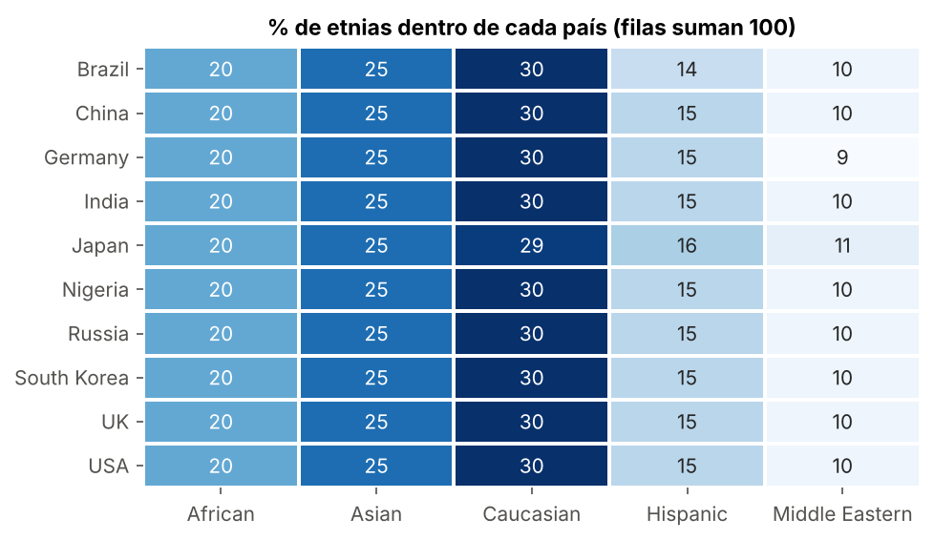
Anomalías: el dataset es sintético
Misma etnia en todos los países
≈ 30 % Caucasian y 20 % African también en Nigeria y Japón
Hormonas independientes
Correlación TSH–T4 = 0.00 (en la realidad están relacionadas)
Proporciones redondas
60/40, 70/30, 85/15, 80/20 en las binarias
Conclusiones válidas para este dataset; no extrapolables a pacientes reales
Notes:
Presenta: Sofía. Documentamos esto como la limitación principal del proyecto.

Slide 8
Calidad: datos limpios, decisiones justificadas
Aspecto | Hallazgo | Decisión
Faltantes / duplicados | 0 / 0 | Nada que eliminar; SimpleImputer en el Pipeline por robustez
Categorías inconsistentes | Ninguna | Solo strip() preventivo
Outliers (IQR) | 0; todo en rango válido | No se eliminan: valores plausibles
Reglas clínicas | 58.5 % TSH fuera de referencia; 7.3 % TSH y T4 altas | Se documentan como riesgo; sin criterio clínico para corregir
Variables | ID y puntaje de riesgo | Se excluyen (ruido / fuga)
El problema no es de limpieza sino de validez: poca señal y variables generadas al azar
Notes:
Presenta: Sofía. Ninguna decisión es mecánica: no imputamos porque no hay faltantes, no quitamos outliers porque no existen y no corregimos hormonas porque no tenemos criterio clínico.

Slide 9
Split estratificado y Pipeline sin fuga
Train 70 %
148 883
Val 15 %
31 904
Test 15 %
31 904
Estratificado (23.27 % malignos en cada parte) · random_state = 42 · CV 5 folds sobre train · Test reservado para el TF1
Datos de train
Numéricas
Categóricas
Modelo
fit() solo aquí
Imputer(mediana) + StandardScaler*
Imputer(moda) + OneHotEncoder
class_weight = balanced
* Escalado solo para Regresión Logística. Pipeline + ColumnTransformer (scikit-learn) → 27 variables. Reproducible con python -m src.train
Toda transformación con parámetros se aprende solo con train, también dentro de cada fold
Notes:
Presenta: Sofía. Tres medidas contra leakage: split antes de transformar, Pipeline, exclusión del puntaje de riesgo; y el test no se toca hasta el TF1.

Slide 10
Los modelos igualan a la regla, no la superan
HistGradientBoosting (umbral 0.5)
0.45
recall Malignant
0.70
precisión
0.94
especificidad
Predicciones 100 % iguales a «Risk = High»
El techo lo pone el dataset, no el algoritmo: CV ROC-AUC 0.695 ± 0.002
Notes:
Presenta: Sofía. Comparamos con un Dummy (piso) y con la regla del dominio (referencia exigente). Los árboles reproducen la regla sin usar la variable de riesgo.

Slide 11
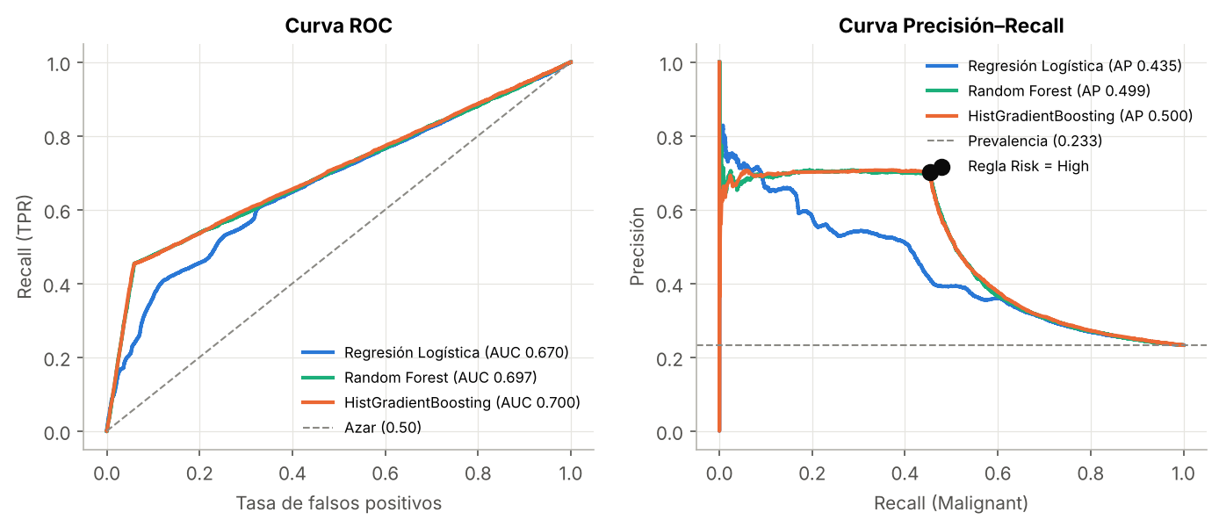
Recall de 90 % no es útil con estos datos
Recall | Precisión | % marcados
0.45 | 0.70 | 15 %
0.60 | 0.38 | 37 %
0.80 | 0.27 | 68 %
0.90 | 0.25 | 84 %
Métricas: recall (FN es el error más costoso), precisión (cada FP = estudio innecesario), PR-AUC (desbalance).
Con recall 90 % la precisión (0.25) casi iguala la prevalencia (0.23): replanteamos el criterio
Notes:
Presenta: Sofía. Nuestro criterio inicial (recall > 90 %) no era realista; en el TF1 elegiremos el umbral con un costo explícito FN vs FP.

Slide 12
Pendientes y plan hacia el TF1
1
2
3
4
Sem. 8–9
Sem. 10
Sem. 11–12
Sem. 13–15
Optuna + MLflow
Umbral por costo
SHAP + errores
Test + Streamlit
Ajuste de hiperparámetros y registro de experimentos
Elegir umbral FN vs FP y calibrar probabilidades
Explicaciones y análisis de falsos negativos; clustering de perfiles
Evaluación final única y demo de uso
Limitaciones: dataset sintético (sin validez externa), origen desconocido de Diagnosis y del puntaje de riesgo, faltan variables clínicas clave (TI-RADS, citología).
Hipótesis a verificar: Diagnosis se generó a partir del riesgo → techo de AUC ≈ 0.70
Notes:
Presenta: Sofía. Cerrar con lo que no podemos concluir y con el plan. Mencionar uso de IA declarado en el informe.

